Slide 1
AJOUTER ICI
VOTRE LOGO INSTITUTIONNEL OU AUTRE
[nom du présentateur],
[ORCID iD du présentateur]
[affiliation du présentateur], [date]
OBTENEZ VOTRE ORCID ID MAINTENANT SUR ORCID.ORG/REGISTER PLUS D’INFO SUR : [URL ORCID France]
Notes:
Ajoutez le logo de votre institution et les informations concernant le présentateur

Slide 2
Objectifs de cette présentation
Présenter ORCID et ses avantages
Expliquer comment obtenir votre ORCID iD et le relier à votre institution
Sensibiliser au bon usage de l’ORCID iD et vous encourager à l’utiliser de manière à en exploiter tous les benefices
Notes:
Modifiez, ajoutez ou supprimez des lignes en fonction des objectifs de votre présentation

Slide 3
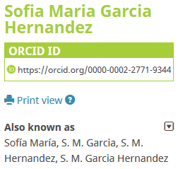
Qu’est-ce qu’ORCID?
Open Researcher and Contributor Identifier
ORCID iD est un identifiant unique à 16 chiffres
L’inscription dans ORCID et l’usage de l’ORCID ID sont libres
ORCID est utilisé à travers le monde par:
Des organisations de recherche et leurs members
Des éditeurs
Des financeurs
Des agences d’évaluation
Notes:
Si vous le voulez, ajoutez une capture d’écran de l’iD à 16 chiffres du présentateur
Présentez à votre auditoire ces caractéristiques basiques d’ORCID
Pour aller plus loin (en anglais) : https://support.orcid.org/knowledgebase/articles/115256-what-is-orcid

Slide 4
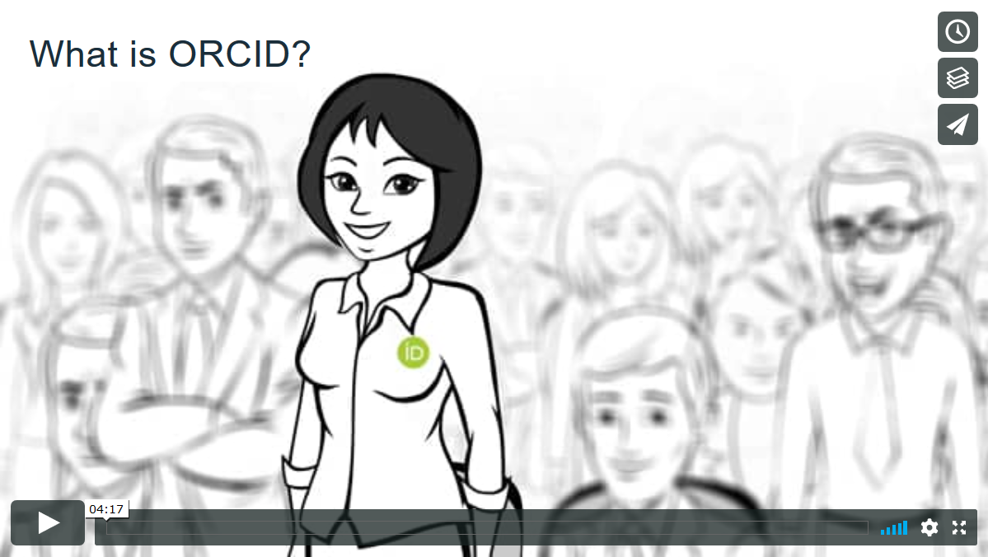
Vidéo : qu’est-ce qu’ORCID ?
Notes:
Vidéo : What is ORCID? (en anglais) https://vimeo.com/97150912
Cliquez sur le lien pour ouvrir dans une nouvelle fenêtre et lancez la vidéo

Slide 5
Un identifiant parmi tant d’autres ?
Notes:
Quiz – encouragez les échanges avec votre auditoire.
Exemples de questions-réponses rapides :
Qui est propriétaire et qui contrôle votre ORCID iD ? Vous-même, c’est pourquoi vous devez vous inscrire vous-même, et vous connecter pour autoriser les modifications et accorder les permissions
Qui contrôle vos paramètres de visibilité, en décidant quelles informations vous partagez avec tout le monde, et avec les tiers de confiance ? Vous-même, vous avez un contrôle fin sur quelle information est partagée avec qui. Personne ne peut modifier votre ORCID sans votre permission.
Avec combien de systèmes différents ORCID est-il interopérable ? Beaucoup. ORCID n’est pas un système propriétaire, il est intéropérable avec de nombreux systèmes d’information.
Est-ce qu’ORCID est spécifique à un pays, une langue ou une discipline ? Non, ORCID est global et votre iD reste le vôtre pour toute votre carrière, peu importe où et dans quelle discipline vous travaillez.
Dites aux chercheurs que nous vous autorisons et même encourageons à relier votre ORCID iD à d’autres identifiants. Par eexemple, vous pouvez lier votre iD à votre Scopus Author ID, votre ResearcherID ou votre ISNI. Pour en savoir plus sur l’ajout d’identifiants supplémentaires à votre ORCID : https://support.orcid.org/knowledgebase/articles/1807516-other-identifiers
Plus d’information : How is ORCID different from other researcher identifiers? https://support.orcid.org/knowledgebase/articles/907197-how-is-orcid-different-from-other-researcher-ident

Slide 6
A quoi ORCID peut-il servir? Votre iD…
Il vous distingue des autres chercheurs dont vos homonymes et garantit de ce fait que vos résultats et activités de recherche vous sont correctement attribués
Il vous relie de manière simple et fiable à vos collaborateurs, vos copubliant et vos différentes affiliations tout au long de votre carrière
Il facilite le remplissage automatique de certains formulaires et permet la saisie, la recuperation et l’enrichissement automatique vos données administratives et/ou bibliographique (dans le respect du RGPD)
II améliore votre visibilité et contribue à rendre vos travaux de recherche plus “FAIR” c’est à dire plus facilement trouvables, accessibles, intéroperables, et réutilisables de manière pérenne
Notes:
Montrez les avantages d’ORCID à votre auditoire :
Vous distingue et garantit que vos résultats et activités de recherche vous sont correctement attribués
Vous relie de manière simple et fiable à vos collaborateurs et affiliations
Facilite le remplissage de formulaires (vous entrez les informations une fois, puis vous pouvez les réutiliser souvent)
Vous rend plus identifiable et plus trouvable, vous et vos résultats de recherche
est intéropérable (fonctionne pour de très nombreux organismes, institutions, financeurs, éditeurs)
est pérenne (persistant)

Slide 7
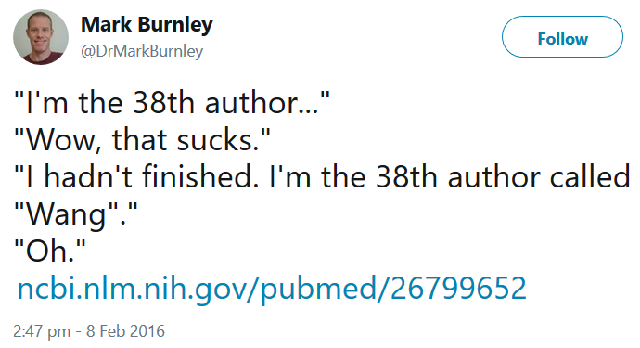
Comment se démarquer dans l’ oceans de chercheurs
- « Je suis le 38ème auteur…
Aïe, c’est nul ça !
Attends la fin, je suis le 38ème auteur… qui s’appelle Wang !
Oh… »
Notes:
Demandez à votre auditoire l’utilité du lien ORCID iD à côté du nom d’auteur : il permet au lecteur de voir l’ORCID de l’auteur et toute l’information publique qui y est associée
Comment faire apparaître ce lien ? Connectez-vous avec votre iD quand vous soumettez un manuscrit, et votre ORCID iD sera associé à la version publiée du document

Slide 8
Pourquoi est-il important de lever les ambiguïtés de nom ?
La vraie Sofia Garcia pourrait-elle se lever ?
Valider son identité et garantir l’intégrité et la paternité de ses travaux sans oubli ou ajout
Notes:
Quiz - encouragez les échanges avec votre auditoire :
Parmi les réponses possibles :
Pour les noms très courants – par exemple, quelle Katherine Johnson / Anna Müller / Kim Park / Minho Lee est la personne que je cherche ?
Pour les différentes formes de votre nom que vous choisissez ou préférez utiliser – est-ce que Mike Murphy / Michael Murphy sont la même personne ? Et Maria van den Berg / Maria Berg / Maria vd Berg ?
Pour les références à votre travail/citations faites sous différents formats (le format est souvent décidé par l’éditeur) – Emma-Louise Dean / Emma L. Dean / E-L Dean / E. L. Dean / Emma Dean
Pour les changements de nom, par exemple après un mariage - Rebecca Smith / Rebecca Lang et Owen Mitchell / Owen Black sont en fait les mêmes personnes

Slide 9
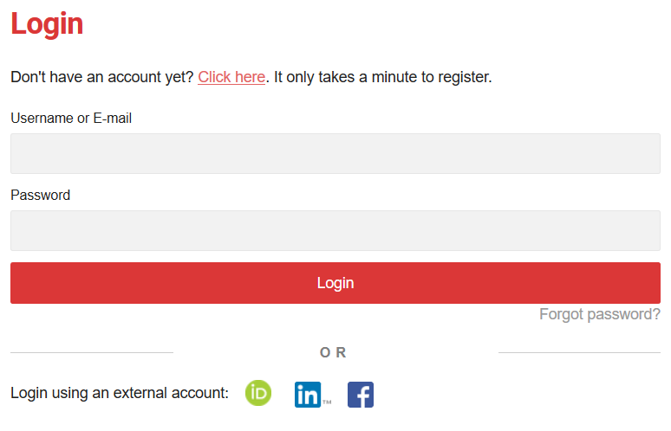
Quand puis-je utiliser mon ORCID iD ?
Dès que vous voyez apparaître ce logo:
Au moment de soumettre un manuscript, article, these etc.
Au moment de demander un financement
Au moment de deposer dans un entrepôt ou une archive ouverte
Au moment de valider un compte sur une base de données, un LDAP etc.
Notes:
Encouragez vos auditeurs à vérifier la présence du logo et à se connecter avec leurs identifiants ORCID

Slide 10
Quelle est la différence entre ces deux sources ?
Garantir la fiabilité des informations par un processus d’authentification et une traçabilité des sources
Notes:
Quiz - encouragez les échanges avec votre auditoire :
Source : permet de savoir d’où provient l’information.
Vous pouvez voir la différence entre l’information déclarative et l’information ajoutée par la déclaration validée (qui signifie : ces données sont exactes et c’est une organisation de confiance qui le dit). Votre auditoire peut aussi repérer la faute de frappe sur “Univeristy”.
Message : accordez les permissions que vous demandent les organisations de confiance, pour qu’elles puissent ajouter les informations validées à votre profil : cela vous gagnera du temps plutôt que de les ajouter à la main, et l’information sera plus fiable.

Slide 11
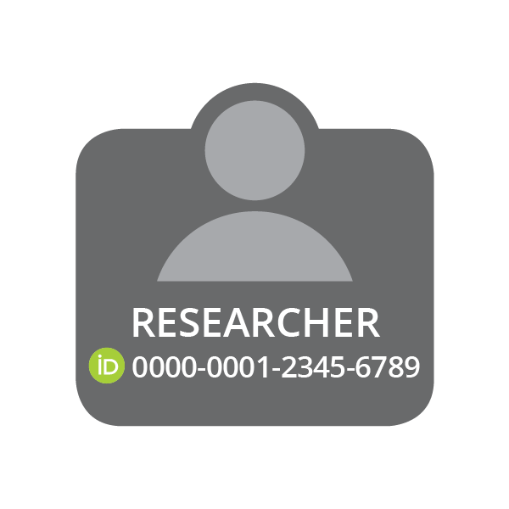
Liez votre ORCID iD à [votre institution]
EDITEUR
Valide le statut d’auteur
EMPLOYEUR
Valide l’affiliation
CONNECTE
CONNECTE
COLLECTE
COLLECTE
CONNECTE
COLLECTE
FINANCEUR
Valide le financement
Notes:
[cliquer pour lancer l’animation] Donner la permission à [votre institution] de se connecter à votre ORCID iD nous permet de collecter votre iD dans un format lisible par machine (via API), et de le connecter aux informations que nous avons par ailleurs dans nos systèmes sur vos activités de recherche.
Nous pouvons aussi pousser l’information concernant votre affiliation à [votre institution] vers votre profil ORCID. Cette information fait autorité car elle vient de [votre institution], ce qui rend votre profil ORCID plus fiable.
[cliquer pour lancer l’animation] vous pouvez faire de même lorsque vous utilisez ORCID pour vous connecter lors du cprocessus de soumission d’un manuscrit chez un éditeur
[cliquer pour lancer l’animation] même chose lorsque vous demandez un financement.
Accorder les droits à ces organisations pour être vos “tiers de confiance” leur permet de lire et de mettre à jour votre profil, et l’information marquée comme visible pour tout le monde ou pour les tiers de confiance peut également être partagée entre ces tiers
[cliquer pour lancer l’animation] C’est le sens du mantra d’ORCID, “entrer une fois, réutiliser souvent”

Slide 12
Liez votre ORCID iD à [votre institution] [ajouter lien]
Notes:
Activité : liez votre ORCID iD à [votre institution]
Ajoutez ici un lien que votre auditoire pourra utiliser pour se connecter à l’intégration de votre institution
L’auditoire est ensuite invité à suivre le processus
Ceux qui n’ont pas encore d’ORCID iD sont invités à s’inscrire.

Slide 13
Paramètres de visibilité
Les trois paramètres possibles de visibilité :
Si les informations sur votre profil sont paramétrées sur , peuvent-elles être vues et mises à jour par les tiers de confiance ?
Quel paramètre faut-il utiliser pour rendre vos informations réutilisables et gagner du temps pour vos formulaires ?
Notes:
[Montrez les logos de chaque paramètre de visibilité et demanez à l’auditoire si tout le monde/les tiers de confiance/moi uniquement peut voir et accéder à l’information. Mettez en avant l’idée que plus une information est accessible, plus elle peut être réutilisée et plus les bénéfices que vous en tirez sont grands]
Nommez les trois paramètres possibles de visibilité : visible pour tous (vert), visible pour les tiers de confiance (jaune), visible uniquement pour moi (rouge) [note : utilisez de manière marquée ces expressions “visible à” plutôt que les termes de public/privé pour vous focaliser sur qui peut accéder à l’information et la mettre à jour]
Si l’information sur votre profil est paramétrée en “visible uniquement pour moi”, peut-elle être vue et mise à jour par des tiers de confiance ? – non. Cela limite l’utilité de l’information, puisqu’elle ne peut pas être mise à jour ni lue par les tiers de confiance et par conséquent limite les bénéfice sen gain de temps de votre ORCID iD
Quels paramètres devriez-vous utiliser ? – visible par les tiers de confiance ou visible par tous

Slide 14
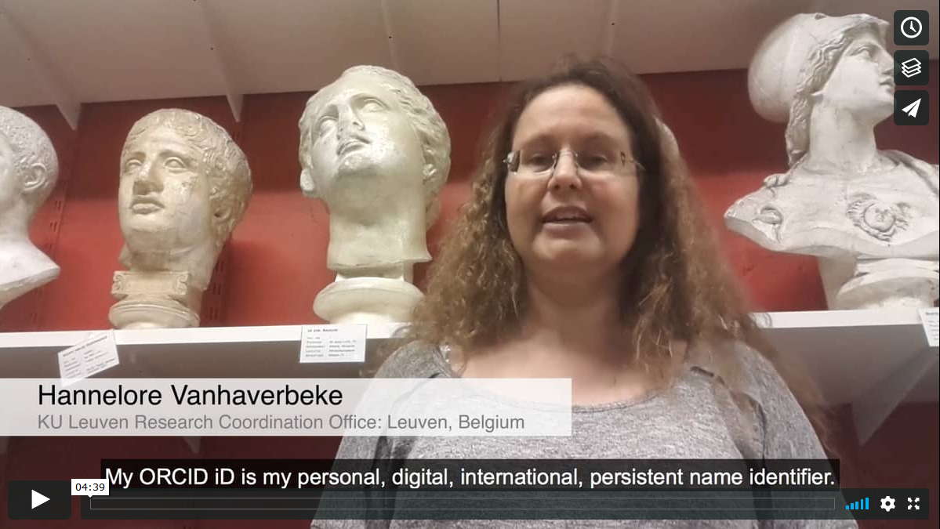
Vidéo : pourquoi ORCID ?
Notes:
Vidéo : Why ORCID? https://vimeo.com/237730655
Cliquez pour ouvrir la fenêtre et lancez la vidéo

Slide 15
Enregistrez une fois, utilisez souvent Pour tirer tous les bénéfices d’ORCID, où faut-il utiliser l’ORCID iD?
Notes:
Quiz - encouragez les échanges avec votre auditoire :
Réponses suggérées :
- Connectez-vous avec ORCID dans les systèmes de recherche suivants : bailleurs de fonds, éditeurs, employeurs/organisations/associations/institutions de recherche, entrepôts/archives ouvertes (cela a pour bénéfices le gain de temps en formulaires et les références fiables à votre profil ORCID)
Affichez votre iD sur vos :
- page web institutionnelle
- signature d’email
- Présentation de colloque/conférence
- publication de réseaux sociaux
- CV
- Partout où vous avez un profil public, par exemple blog, site web, réseaux sociaux
(cela a pour bénéfices une meilleure trouvabilité pour vos travaux et vous-même, et de faire passer le mot : plus il y a d’usagers d’ORCID, plus nous en bénéficions tous)
Pour en savoir plus :
- https://support.orcid.org/knowledgebase/articles/115256-what-is-orcid
- https://support.orcid.org/knowledgebase/articles/1807756-your-orcid-id-your-digital-name-identifier

Slide 16
Tirez tous les bénéfices d’ORCID!
Connectez-vous
avec votre iD
quand vous voyez
l’icône iD
Retrouvez toute la documentation sur Welcome to ORCID
https://orcid.org/help
Notes:
Quand vous utilisez votre ORCID iD, beaucoup de champs dans les formulaires sont remplis automagiquement à partir de votre profil ORCID, ce qui épargnera vos doigts et votre santé mentale.

Slide 17
Inscrivez-vous pour obtenir votre ORCID iD
https://orcid.org/register
Notes:
Activité : Inscrivez-vous pour obtenir votre ORCID iD
L’auditoire est invité à s’inscrire avec l’aide du ou des présentateurs si besoin

